Slide 1


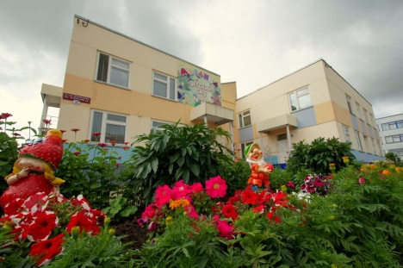
МАДОУ «Детский сад №20 общеразвивающего вида» мозаика»
Чистопольского муниципального района республики татарстан
Адрес учреждения: у. Академика Королева д. 5А
Сайт учреждения: https://edu.tatar.ru/chistopol/dou20_mozaika
Заведующий – Зиновьева Жанна Евгеньевна
Детский сад функционирует с 2007 года,
на основании приказа МО и Н РТ № 2259/16 от 23.11.2016 года является базовым детским садом.
В дошкольном образовательном учреждении функционируют:
14 групп, которые посещают 340 воспитанников
в возрасте от 1 до 7 лет
Детский сад организует работу по следующим приоритетным направлениям развития детей: познавательное и речевое развитие
детей дошкольного возраста.
Предоставляет услуги логопеда, педагога-психолога
и дополнительные платные образовательные услуги.
По итогам рейтинга дошкольных образовательных учреждений Чистопольского муниципального района 2018,2019, 2020 года
МАДОУ «Детский сад №20» занимает 1 место

Slide 2
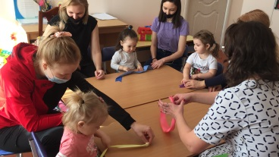
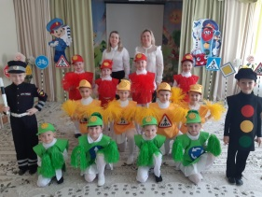
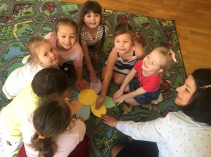


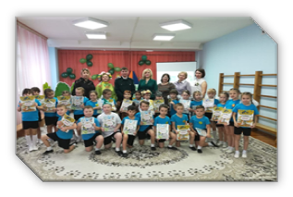
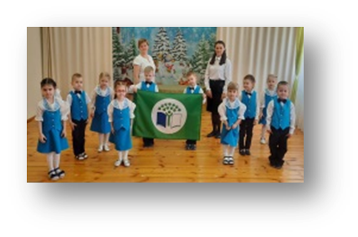
МАДОУ «Детский сад №20 общеразвивающего вида» мозаика»
Чистопольского муниципального района республики татарстан
В детском саду
функционируют:
-группа кратковременного пребывания,
являющейся вариативной формой дошкольного
образования;
-муниципальная площадка «Дорожная мозаика»
по обучению детей правилам дорожного
движения;
-муниципальный ресурсный центр по
психолого-педагогическому сопровождению
реализуют:
-примерную образовательную программу дошкольного образования «Мозаика» и программно-методический комплекс «Мозаичный парк»
-всероссийский инновационный проект «Механизмы сохранения лидирующих позиций РФ в области качества математического образования (Инновационная методическая сеть «Учусь учиться»)
участвуют:
- в федеральном природоохранном проекте
«Эколята – дошколята РФ»;
-в международной программе «Экошкола/
Зеленый флаг»

Slide 3
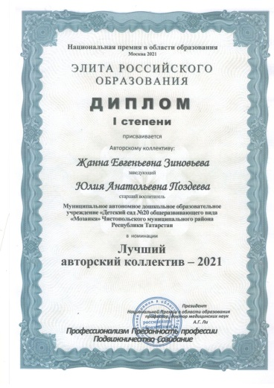
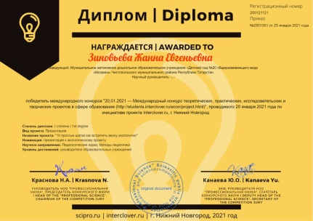
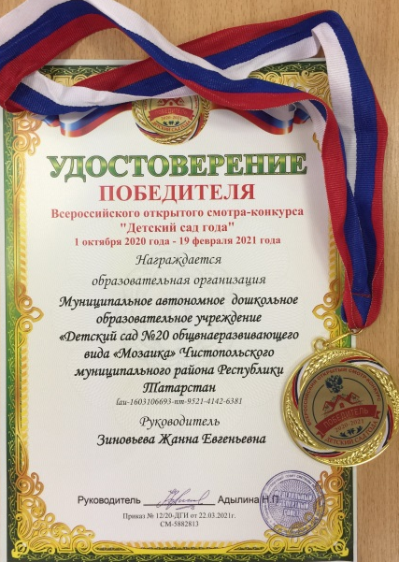

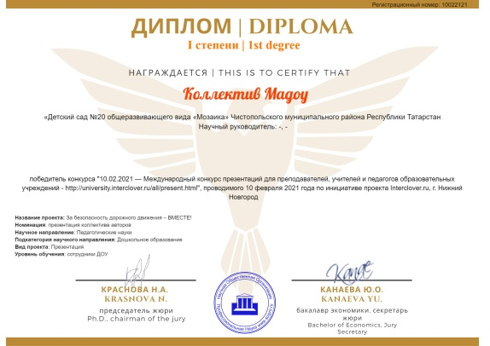
МАДОУ «Детский сад №20 общеразвивающего вида» мозаика»
Чистопольского муниципального района республики татарстан
Достижения МАДОУ
«Детский сад №20»
в 2020-2021 учебном году :
победитель всероссийского смотра-конкурса «Детский сад года», 2021 год;
лауреат всероссийского конкурса-практикума с международным участием «Лучший сайт образовательной организации», 2020 год;
победитель национальной премии в области образования «Элита Российского образования», 2021 год;
победитель международного конкурса презентаций для преподавателей, учителей и педагогов образовательных учреждений, 2021 год

Slide 4
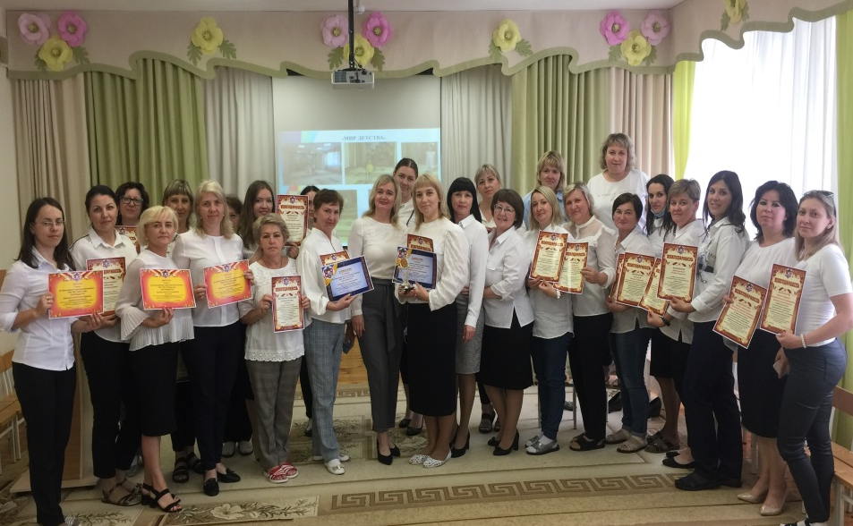
МАДОУ «Детский сад №20 общеразвивающего вида» мозаика»
Чистопольского муниципального района республики татарстан
Повышение качества образовательного процесса в ДОУ в условиях реализации ФГОС ДО через совершенствование профессиональной компетентности педагогов
Уровень развития профессиональной
компетенции педагогов
Тема работы коллектива
ОБРАЗОВАТЕЛЬНЫЙ ЦЕНЗ ПЕДАГОГОВ
КАТЕГОРИЙНОСТЬ ПЕДАГОГОВ

Slide 5

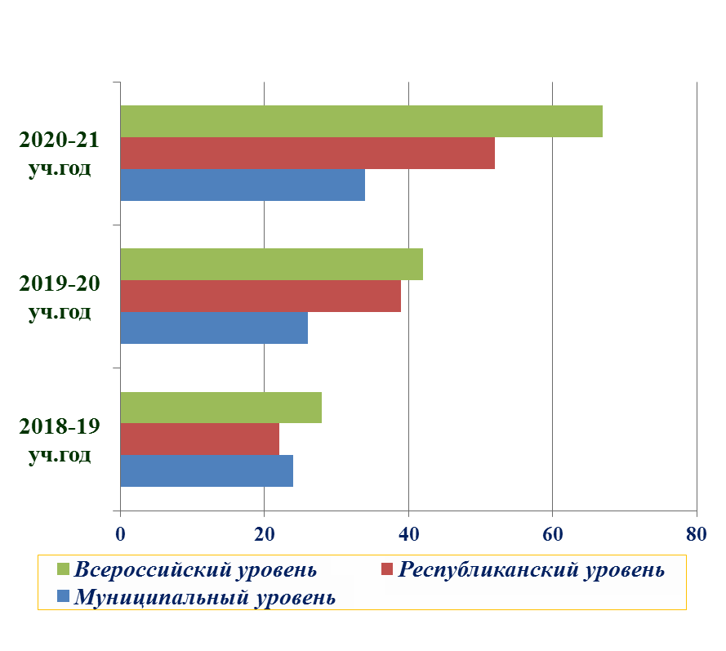
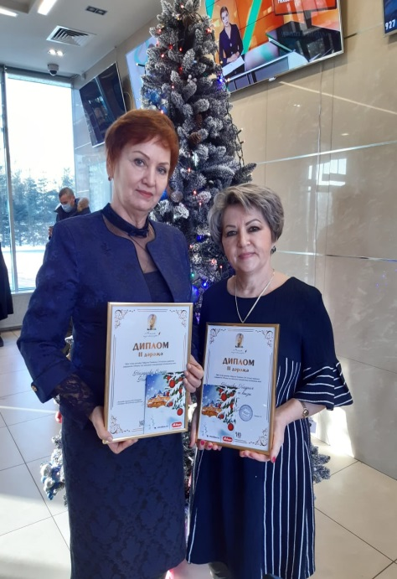
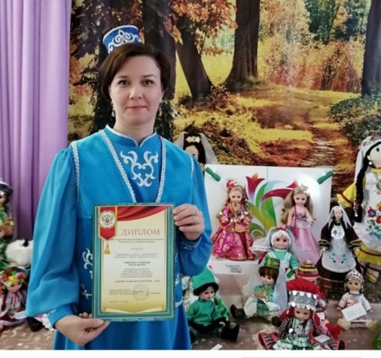
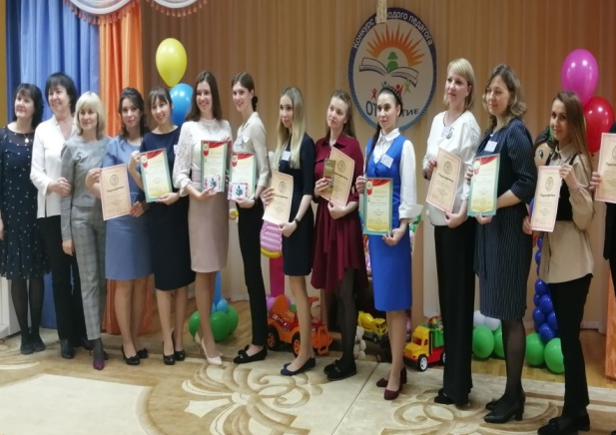
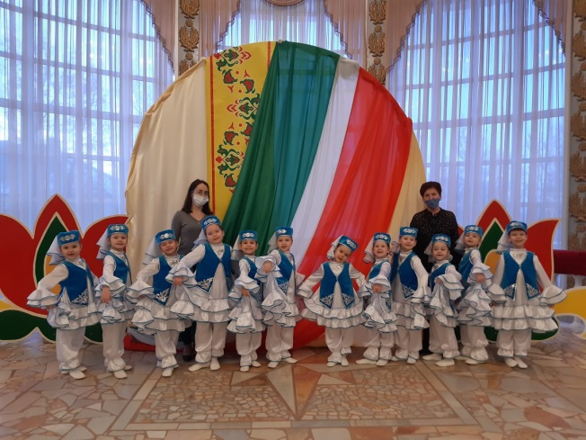
МАДОУ «Детский сад №20 общеразвивающего вида» мозаика»
Чистопольского муниципального района республики татарстан
МАДОУ «Детский сад №20 общеразвивающего вида» мозаика»
Чистопольского муниципального района республики татарстан
Достижения педагогов
в 2020-2021 учебном году
Победитель в номинации муниципального этапа республиканского конкурса «Я разговариваю и работаю на татарском», 2020 год;
призер всероссийского конкурса педагогического мастерства «Идеи. Методики. Технологии», 2020 год;
призер республиканского конкурса разработок в журнале «Магариф» в рамках конкурса «Монлы саз чыннары», 2020 год;
- победитель международного конкурса «Лучшая методическая разработка», 2020 год;
- призер республиканского конкурса «Инновационные методики и технологии в обучении и воспитании», 2020 год;
- победитель международного педагогического конкурса «Экологическая культура», 2020 год;
-призер всероссийского конкурса педагогических идей «Опыт педагога XXI века», 2021год;
-призер всероссийского конкурса методических разработок «Взаимодействие с родителями: опыт, традиции, перспективы», 2021 год;
-победитель всероссийского конкурса «Качественное образование – будущее России», 2021 год;
-победитель всероссийского конкурса «Моя педагогическая инициатива», 2021 год;
-призер республиканского конкурса «Взращиваем незаурядных», 2021 год
Высшее -97%
Среднее специальное – 3%

